Slide 1


Bài 3: Phòng tránh ngộ độc
Hoạt động ngoài giờ chính khóa

Slide 2
Yêu cầu cần đạt
Nhận biết được một số nguy cơ có thể gây ngộ độc trong nhà, xung quanh nơi ở, môi trường.
Tuyên truyền cho người than, cộng đồng cùng tham gia phòng tránh ngộ độc.

Slide 3


Nhiệm vụ 1.
Điều tra

Slide 4


Trong trường, trong khu mình sinh sống có điều gì nguy hiểm có thể gây ngộ độc?

Slide 5
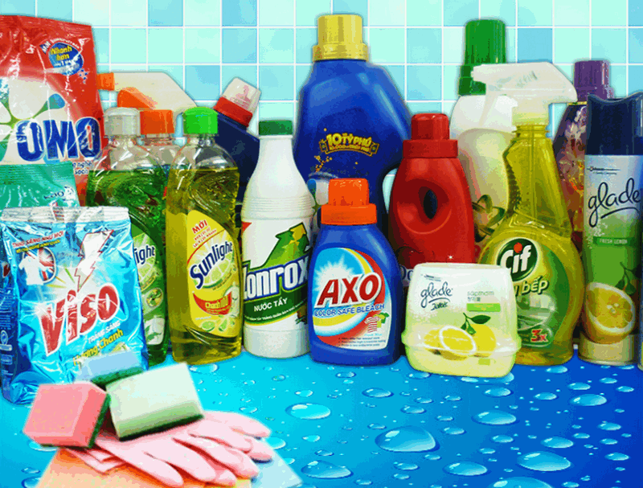
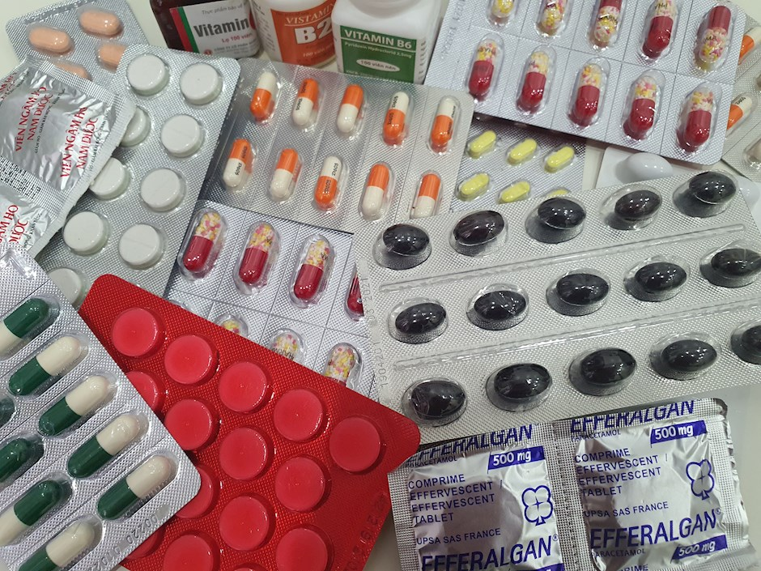

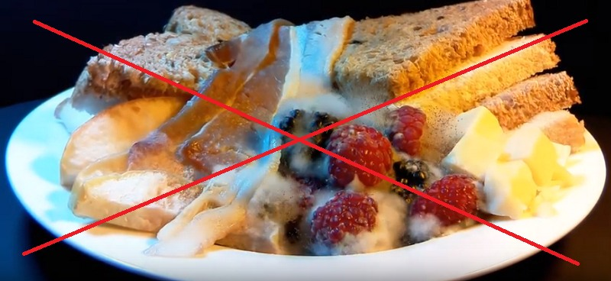
Trong nhà
Các hóa chất
Các loại thuốc
Thức ăn ôi thiu, mốc hỏng

Slide 6
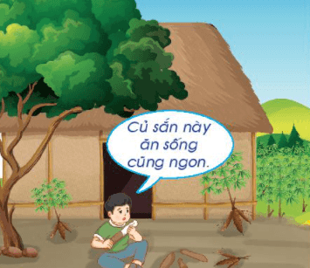


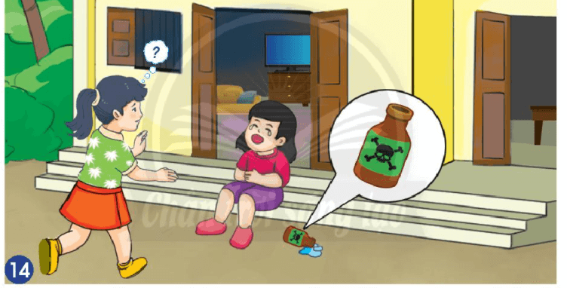
Xung quanh nhà
Các loại cây cối, hóa chất gây ngộ độc khi ăn phải

Slide 7
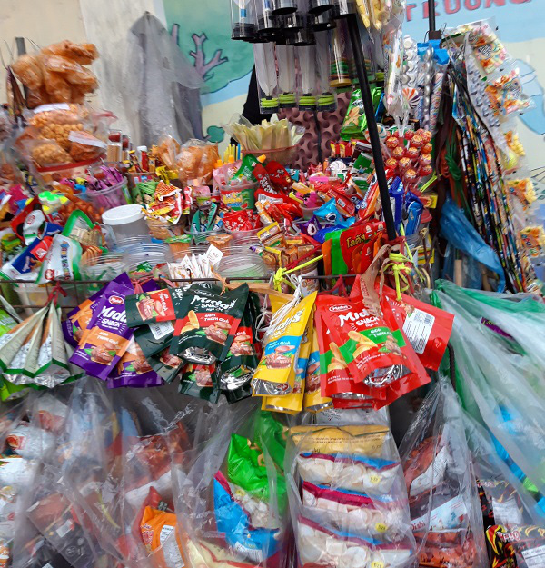

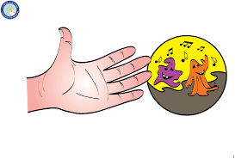
trường học
Quà vặt cổng trường
Vi khuẩn ở tay

Slide 8

Nhiệm vụ 2.
Tuyên truyền, vận động

Slide 9
Để giúp những người xung quanh phòng tránh ngộ độc, em hãy:
Đóng vai tuyên truyền viên, vận động cha mẹ, người thân và bạn bè cùng tham gia.
Viết thư nêu lên các việc cần làm để cho môi trường nơi mình sinh sống được an toàn và gửi lên cơ quan chức năng.

Slide 10
Ghi nhớ
Để đảm bảo an toàn, phòng tránh ngộ độc, các em có thể:
Nói với người lớn về bất cứ điều gì mình thấy không an toàn, có thể gây ngộ độc cho bản thân và người khác.
Vận động người thân, người có trách nhiệm cùng tham gia cải tạo môi trường nơi mình sống sao cho an toàn cho bản thân và người khác.
Notes:
Bấm vào đốm lửa để trả lời câu hỏi theo thứ tự từ phải qua trái

Slide 11

Xin chào và hẹn gặp lại các em!

